Slide 1
Известные люди Кузбасса

Slide 2
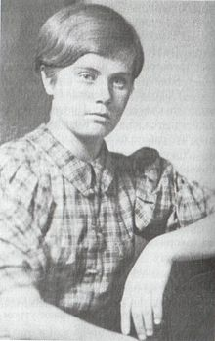
Дата рождения: 30 сентября 1919 г. Место рождения: Кемерово Дата смерти : 29 ноября 1941г. Место смерти: село Головково Московской области.
Волошина Вера Даниловна

Slide 3
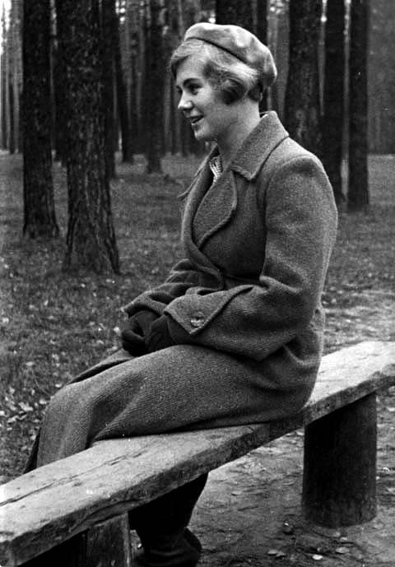
В октябре добровольно вступила в ряды Красной Армии и была зачислена в войсковую часть № 9903 разведотдела штаба Западного фронта для работы в тылу врага. На своё первое задание Вера ушла 21 октября 1941г. в район подмосковной станции Завидово. После этого у неё было ещё шесть удачных засылок в тыл к немцам.

Slide 4
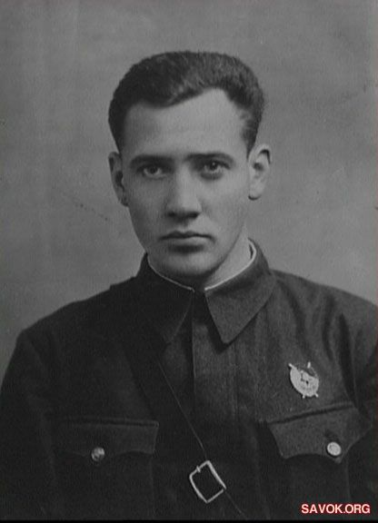
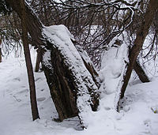
Вера была повешена 29 ноября 1941г. в совхозе Головково. Только после отступления врага в середине декабря жители Головково сняли тело Веры с придорожной ивы и с почестями похоронили здесь же. Позднее её останки были перенесены в братскую могилу в Крюкове. Не пережил войну и любимый человек Веры — Герой Советского Союза Юрий Двужильный, погибший в бою в ходе Могилёвской операции.

Slide 5
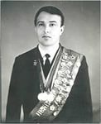
Мартемьянов Владимир Давыдович
Дата рождения: 15 июня 1936г. Место рождения:
Кемерово.
Дата смерти: 13 апреля 1970 г. Место смерти:, Ессентуки, Ставропольский край, С.С.С.Р.

Slide 6
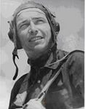
Родился в Кемерово в семье служащего. В 1954 году окончил 10 классов средней школы № 33 и одновременно Кемеровский областной аэроклуб. С 1957 года начинает выступать за сборную СССР. С 1964 года почти бессменный абсолютный чемпион Советского союза по высшему пилотажу. Капитан сборной. Учился на факультете журналистики высшей партийной школы при ЦК КПСС. За несколько дней до гибели закончил рукопись книги о своих товарищах по авиации «Я люблю тебя, небо». Награды и звания: Обладатель 24 золотых и 5 серебряных медалей. Заслуженный мастер спорта СССР (1966). Орден Трудового Красного Знамени. Звание «Почётный гражданин города Кемерово» .

Slide 7
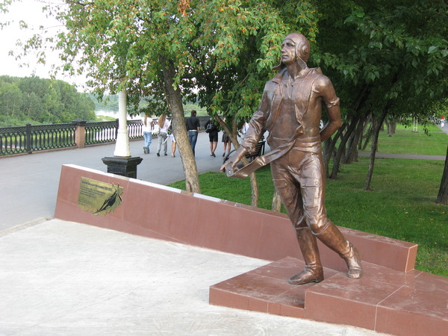
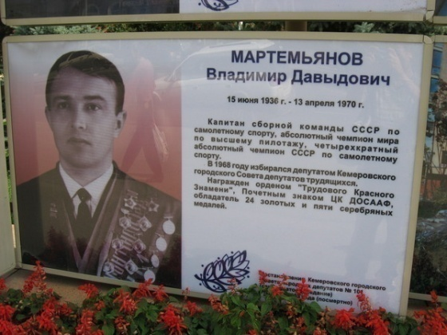
13 апреля 1970 года во время подготовки к VI чемпионату мира погиб в Ессентуках из-за разрушения самолета. После его гибели в С.С.С.Р. были учреждены соревнования его имени. Память: Школа № 31 города Кемерово имени Мартемьянова. В школе есть его музей. Кемеровский областной аэроклуб имени Мартемьянова. Улица Мартемьянова в Кемерово. Памятник Мартемьянову на Притомской набережной. Установлен в 2009 году, выполнен из меди, высота — 2,5 м

Slide 8
Макарова Инна Владимировна
Дата рождения:
28 июля 1926
Место рождения:
Кемеровская область

Slide 9
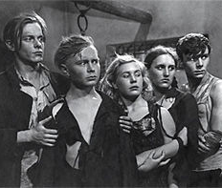
Знаменитая киноактриса. Снималась во многих фильмах. К примеру: 1945 — Это было в Донбассе — партизанка 1948 — Молодая гвардия — Любовь Шевцова 1951 — Сельский врач — Баранова. И ещё очень много других ролей в разных фильмах.

Slide 10
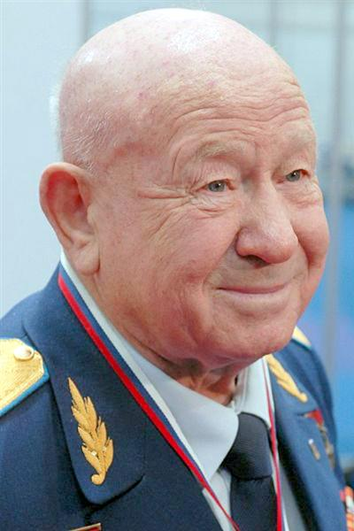
Алексей Архипович Леонов
Родился 30 мая 1934 года в селе Листвянка Кемеровской области, был восьмым ребёнком в семье.

Slide 11
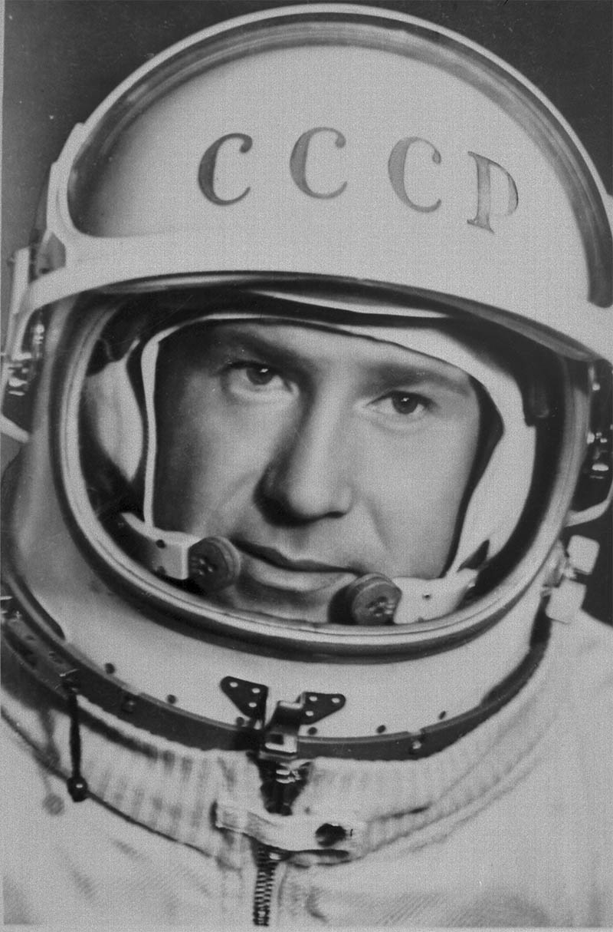
В 1960 году был зачислен в первый отряд советских космонавтов. 18—19 марта. 1965 года Леонов совершил первый в истории космонавтики выход в открытый космос продолжительностью 12 минут 9 секунд. Во время выхода проявил исключительное мужество, особенно когда раздувшийся космический скафандр препятствовал возвращению космонавта в космический корабль. Войти в шлюз Леонову удалось только стратив из скафандра излишнее давление, при этом он залез в люк корабля не ногами, а головой вперед, что запрещалось инструкцией.

Slide 12
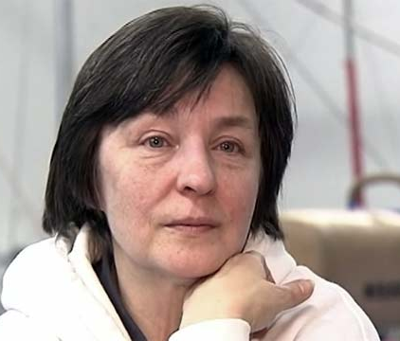
Филатова Мария Евгеньевна
Дата рождения:
19 июля 1961 года. Место рождения:
Ленинск-Кузнецк.

Slide 13
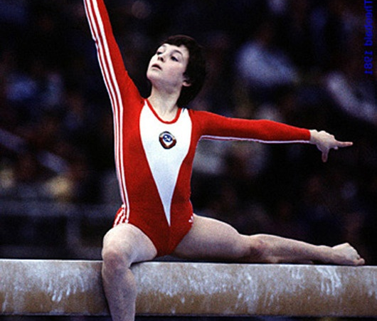
Двукратная чемпионка мира в командном первенстве (1978 и 1981), чемпионка Европы, Заслуженный мастер спорта СССР.

Slide 14
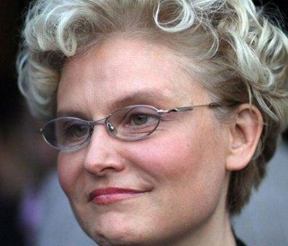
Малышева Елена Васильевна
Дата рождения:
13 марта 1961 года.
Место рождения:
Кемерово.

Slide 15
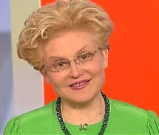
Российский врач, телеведущая, руководитель программ «Здоровье», «Жить здорово!», выходящих в эфир на Первом канале и Радио России. Доктор медицинских наук, профессор.

Slide 16
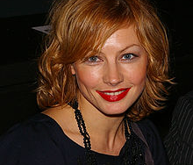
Бабенко Алёна Олеговна
Дата рождения:
31 марта 1972 Место рождения:
Кемерово

Slide 17
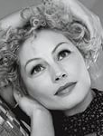
Киноактриса. С 2008 года является актрисой театра «Современник». Играла в фильмах и в разных сценках. К примеру:
2011 Чучело 2 Лиза
2011 О чём ещё говорят мужчины Вера
2011 Группа счастья Таня, жена Петра
2012 Бездна Ирина Варламова
2012 Однажды в Ростове певица Тамара Власова
2012 Свидание Катя
2013 Курортный туман Александра Орлова. И другие роли.

Slide 18
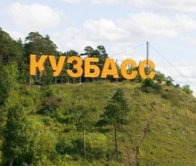
Спасибо за внимание!

